Slide 1
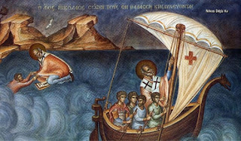
Řecké svátky v průběhu roku
Νιcole Votavová Sumelidisová

Slide 2
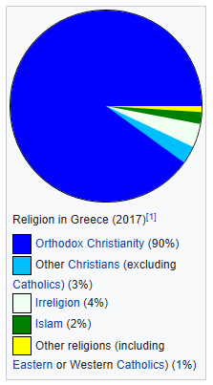
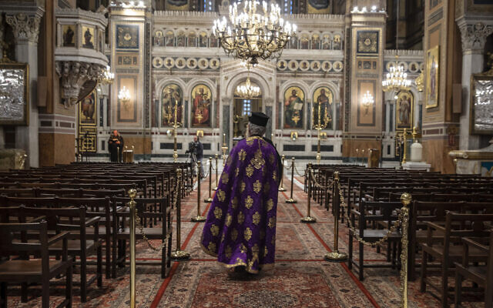
pravoslavná / ortodoxní / východní křesťanská církev
ὀρθός „přímý, pravý, správný“ + δόξα „sláva, názor, učení“
církevní schisma (1054), 4. křížová výprava (1204)

Slide 3
Αποκριά
Αποκριά < ἀποκρέα/ἀποκρέως
ἀπό „z, od“ + κρέας „maso“
Neděle celníka a farizeje:
ο
O těch, kteří si na sobě zakládali, že jsou spravedliví, a ostatními pohrdali, řekl toto podobenství: „Dva muži vstoupili do chrámu, aby se modlili; jeden byl farizeus, druhý celník. Farizeus se postavil a takto se sám u sebe modlil: ‚Bože, děkuji ti, že nejsem jako ostatní lidé, vyděrači, nepoctivci, cizoložníci, nebo i jako tento celník. Postím se dvakrát za týden a dávám desátky ze všeho, co získám.‘ Avšak celník stál docela vzadu a neodvážil se ani oči k nebi pozdvihnout; bil se do prsou a říkal: ‚Bože, slituj se nade mnou hříšným.‘ Pravím vám, že ten celník se vrátil ospravedlněn do svého domu, a ne farizeus. Neboť každý, kdo se povyšuje, bude ponížen, a kdo se ponižuje, bude povýšen.“ Lukáš 18, 9−14 Český ekumenický překlad Bible, 1995.

Slide 4
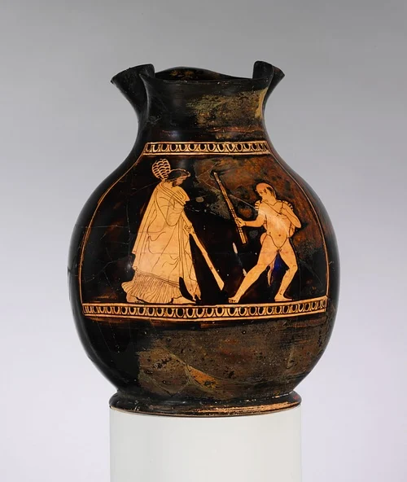
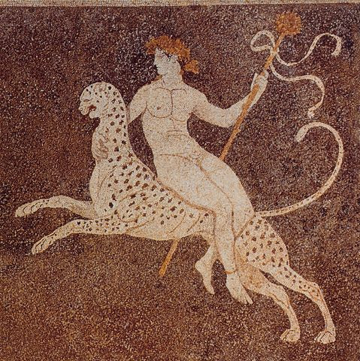
antické kořeny
slavnosti spojené s kultem Dionýsa
Ψυχοσάββατο ψυχή + σάββατο

Slide 5
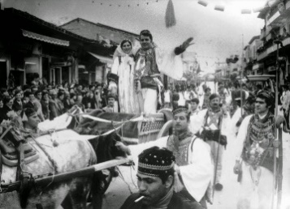
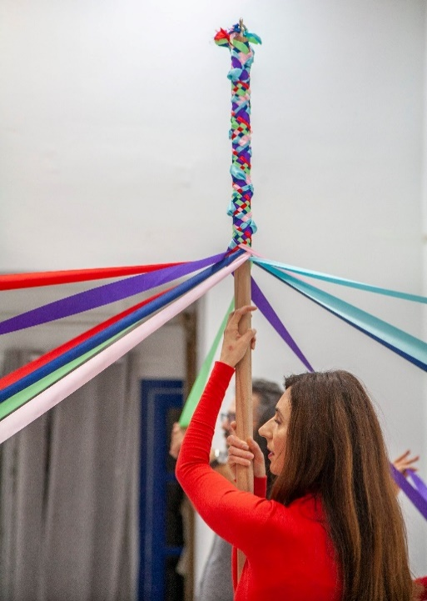
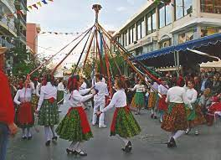
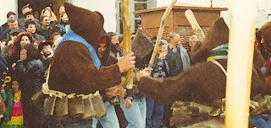
Αποκριά, γαϊτανάκι
ΝΑΞΟΣ
https://www.youtube.com/watch?v=6wvPgP4chIY

Slide 6
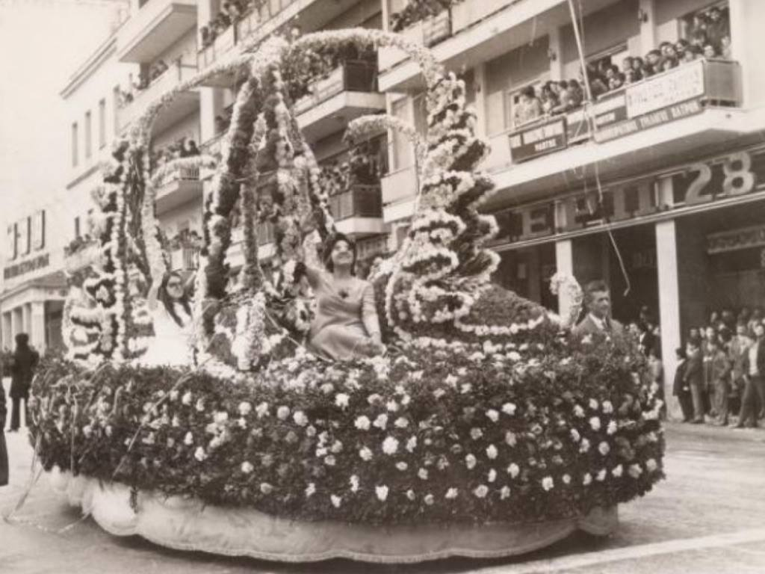
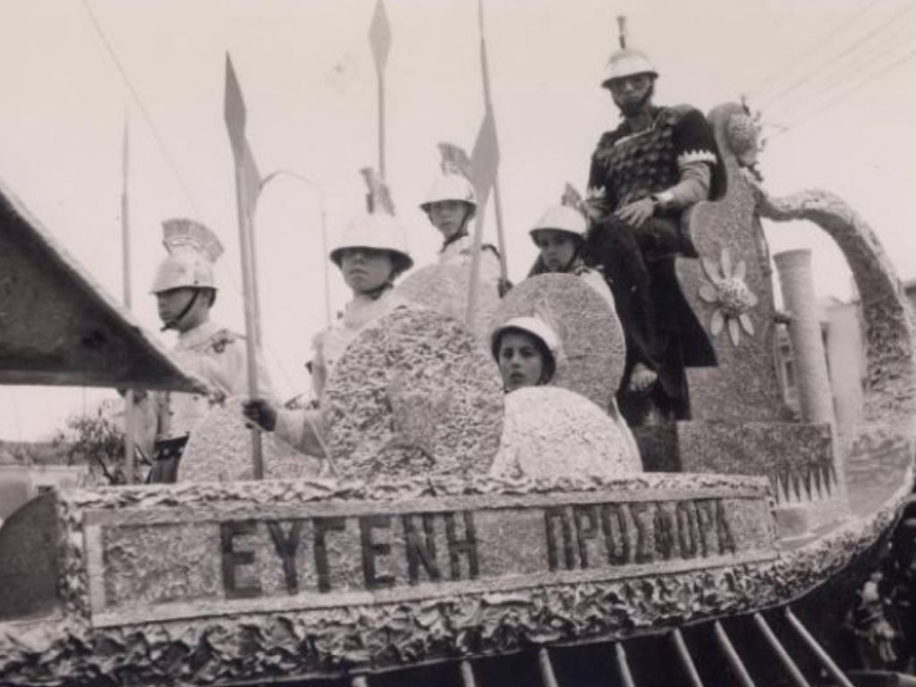
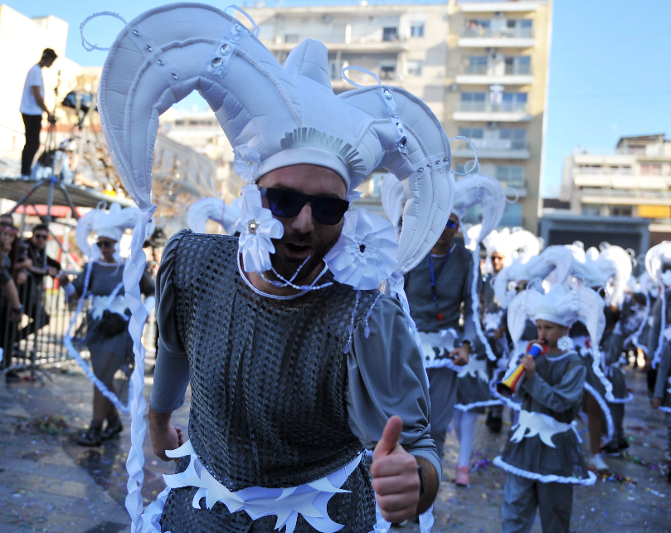
Κarneval v Patře (západní Řecko)

Slide 7
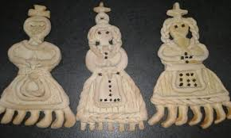
Κυρά Σαρακοστή / paní Sarakosti
μεγάλος < μέγας + (τεσ)αρακοστός

Slide 8
Σάββατο Λαζάρου / Lazarova sobota
Εις την πόλη Βηθανία, Μάρθα κλαίει και Μαρία, Λάζαρο τον αδερφό τους, τον γλυκύ και καρδιακό τους. Τον μοιρολογούν και κλαίνε, τον μοιρολογούν και λένε, τρεις ημέρες τον θρηνούσαν και τον εμοιρολογούσαν. Την ημέρα την τετάρτη, κίνησε ο Χριστός για να ’ρθει, και εβγήκεν η Μαρία, έξω από την Βηθανία. Και εμπρός Του γόνυ κλίνει, και τούς πόδας Του φιλήνει, αν εδώ ήσουν Χριστέ μου, δεν θ’ απέθνησκε ο αδελφός μου. Χαίρε πίστευε Μαρία, άγωμεν εις τα μνημεία, τότε ο Χριστός δακρύζει, και τον Άδη φοβερίζει. Άδη, Τάρταρε και Χάρο, Λάζαρο θε να σου πάρω, δεύρο έξω Λάζαρε μου, φίλε και αγαπητέ μου.
https://www.youtube.com/watch?v=6Jiu3RPxwzI&list=PLGvXpphM3V0kb68IBFnHh0520hfsJe8uT&index=4

Slide 9
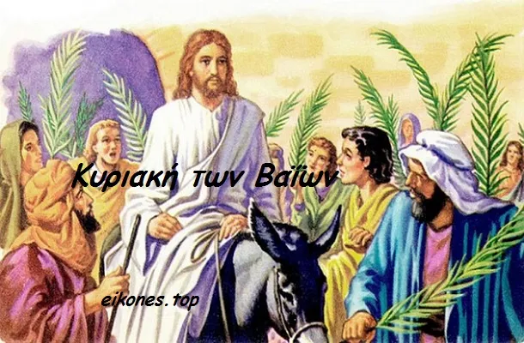
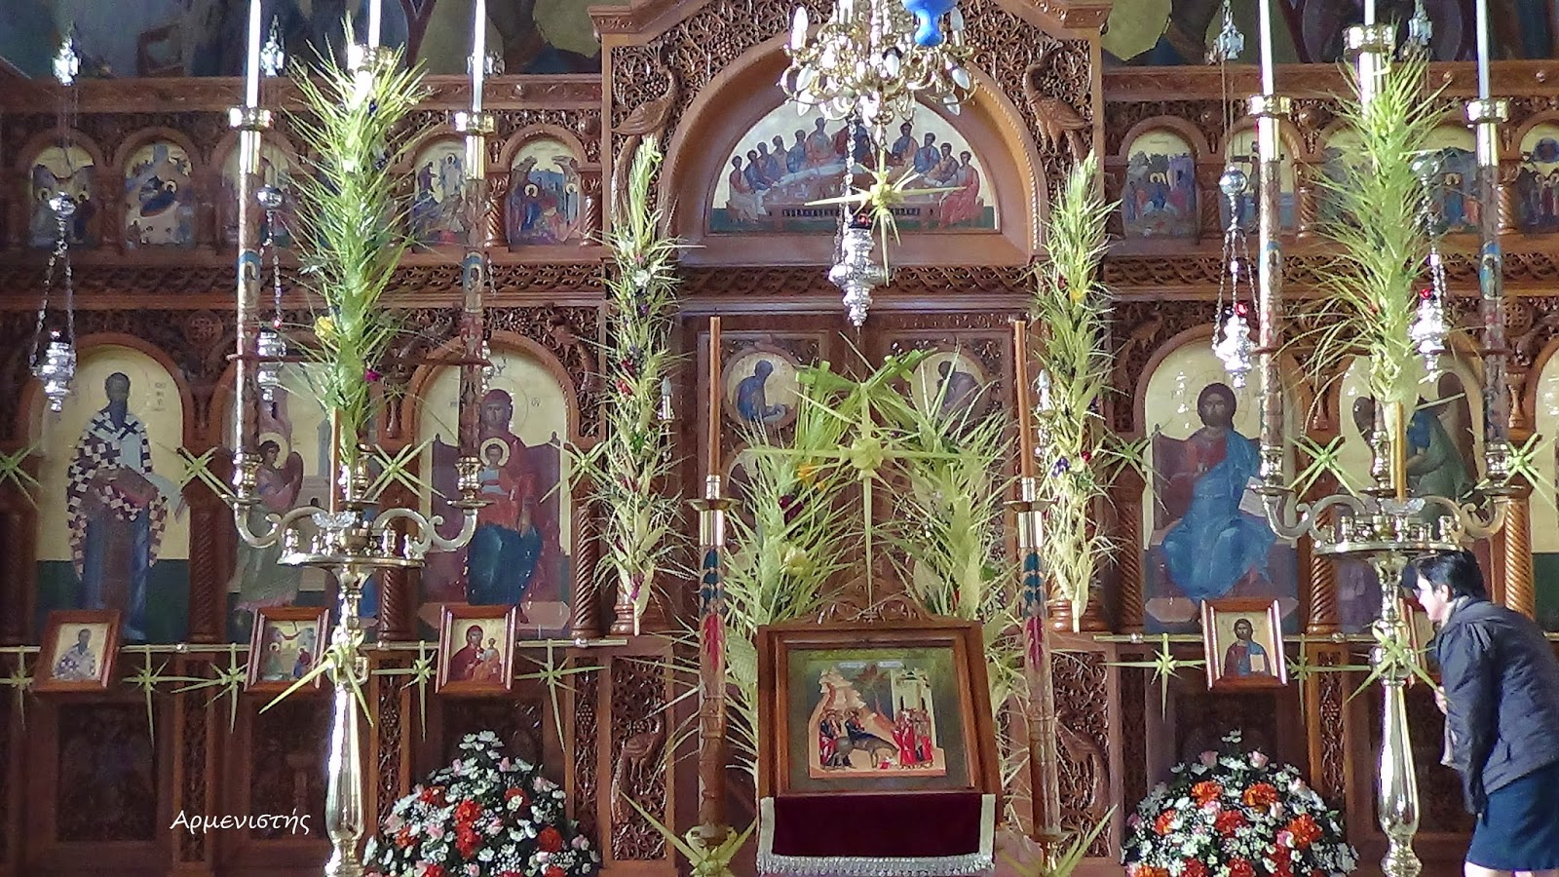
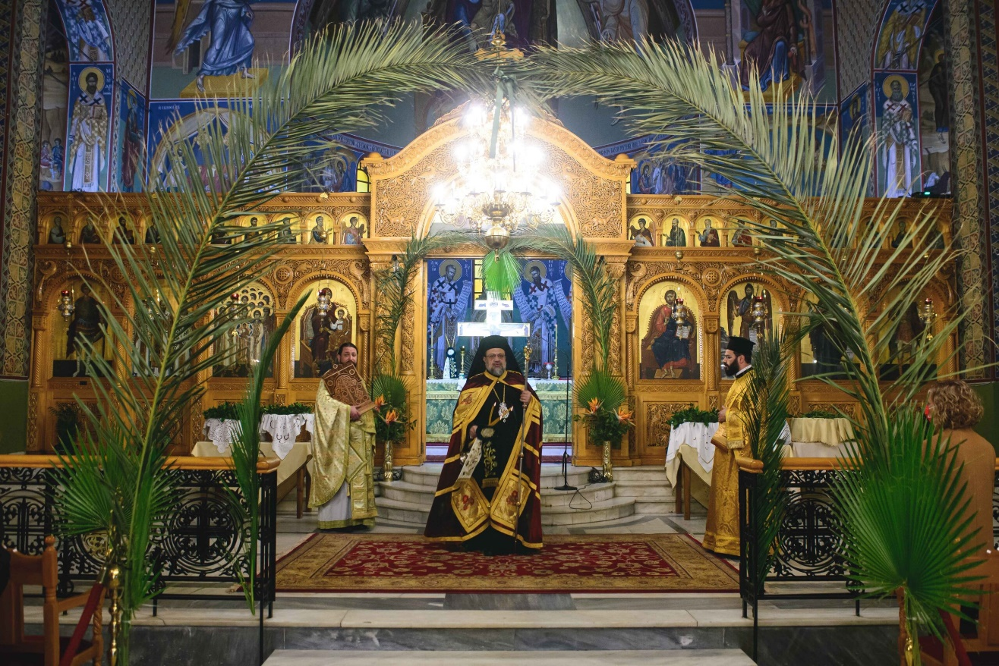
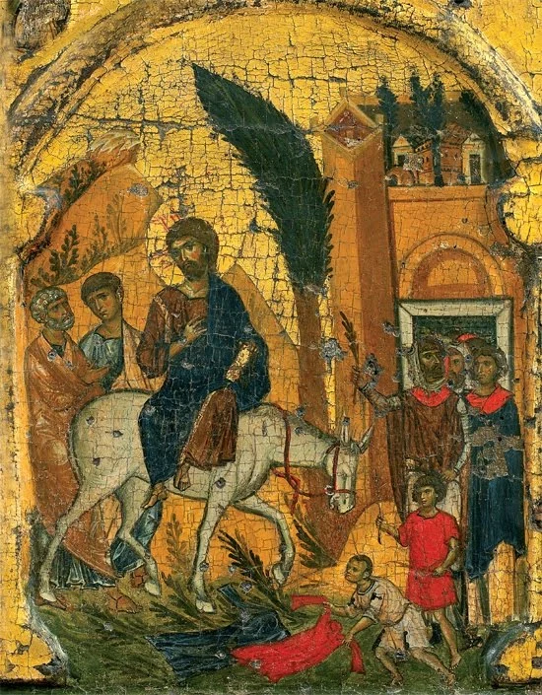
Κυριακή των Βαΐων
Květná neděle

Slide 10
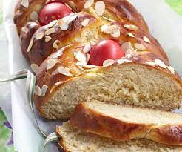
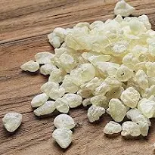
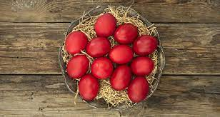
τσουρέκι
https://www.argiro.gr/recipe/eykola-tsourekia-xvris-zymvma/
μαστίχα
Κόκκινα αυγά

Slide 11
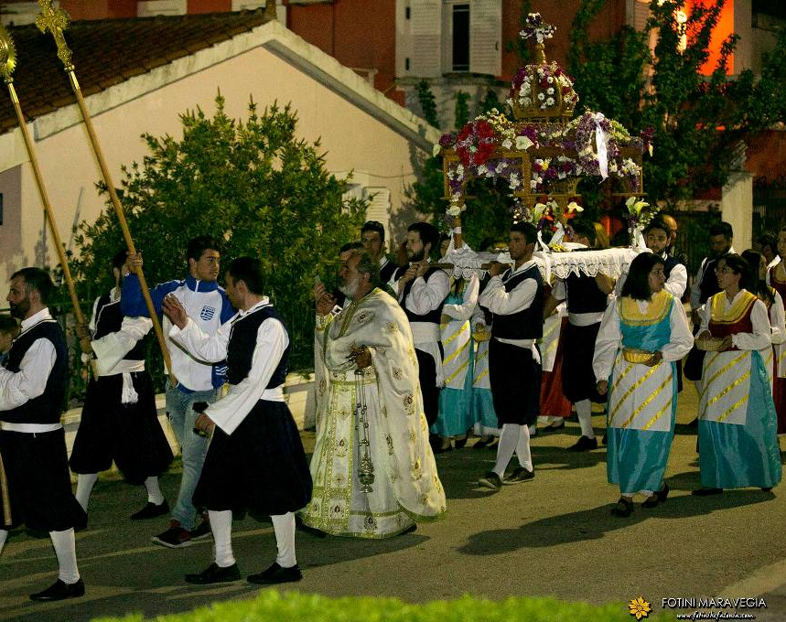
Velký pátek (Velký týden)
Epitaf, 16.st., Muzeum Benaki, Atény
ostrov Kefalonia
Video dole: Λεύκες Πάρου: Aναπαράσταση των Παθών από παιδιά! | Life Magazine

Slide 12
Επιτάφιος θρήνος Velkopáteční hymnus
Αξιόν έστι μεγαλύνειν σε τον Ζωοδότην, τον εν τω Σταυρώ τας χείρας εκτείναντα, και συντρίψαντα το κράτος του εχθρού.
https://www.youtube.com/watch?v=vY4XwMBOL5g
Hodno jest chválit Tebe, dárce
života,který jsi na kříž rozepjal ruce,
který jsi rozdrtil moc Nepřítele.

Slide 13
Pašijové hry na ostrově Paros
PŘEDCHOZÍ VIDEO: https://www.lifemagazine.gr/leukes-parou-ethima-anaparastasi-ton-pathon-apo-paidia/
Δεύτε λάβετε φως εκ του ανεσπέρου φωτός και δοξάσατε Χριστόν τον αναστάντα εκ νεκρών

Slide 14
῎Αρατε πύλας, οἱ ἄρχοντες ὑμῶν, καὶ ἐπάρθητε, πύλαι αἰώνιοι, καὶ εἰσελεύσεται ὁ βασιλεὺς τῆς δόξης. τίς ἐστιν οὗτος ὁ βασιλεὺς τῆς δόξης; Κύριος κραταιὸς καὶ δυνατός, Κύριος δυνατὸς ἐν πολέμῳ. ἄρατε πύλας, οἱ ἄρχοντες ὑμῶν, καὶ ἐπάρθητε, πύλαι αἰώνιοι, καὶ εἰσελεύσεται ὁ βασιλεὺς τῆς δόξης. τίς ἐστιν οὗτος ὁ βασιλεὺς τῆς δόξης; Κύριος τῶν δυνάμεων αὐτός ἐστιν ὁ βασιλεὺς τῆς δόξης. https://www.youtube.com/watch?v=4PDGA9Noriw
Brány, zvedněte výše svá nadpraží, výše se zvedněte, vchody věčné, ať může vejít Král slávy. Kdo to je Král slávy? Hospodin, mocný bohatýr, Hospodin, bohatýr v boji. Brány, zvedněte výše svá nadpraží, výše je zvedněte, vchody věčné, ať může vejít Král slávy. Kdo to je Král slávy? Hospodin zástupů, on je Král slávy! Žalm 24, 7−10, Český ekumenický překlad Bible, 1995

Slide 15
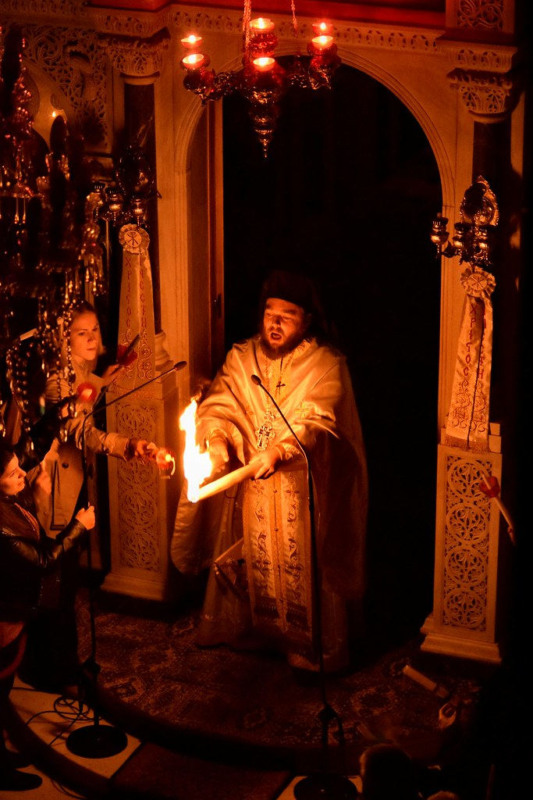
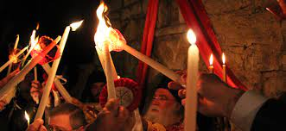
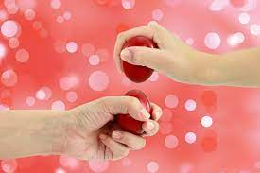
Velká (Bílá) sobota
Δεύτε λάβετε φως εκ του ανεσπέρου φωτός και δοξάσατε Χριστόν τον αναστάντα εκ νεκρών.

Slide 16
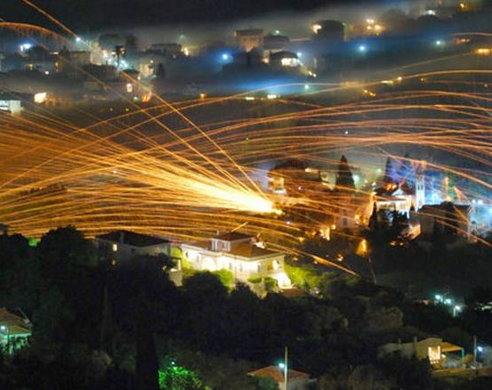
Válka petard a ohňostrojů na ostrově Chios

Slide 17
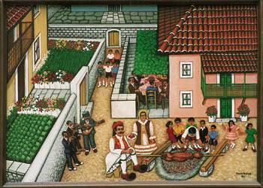
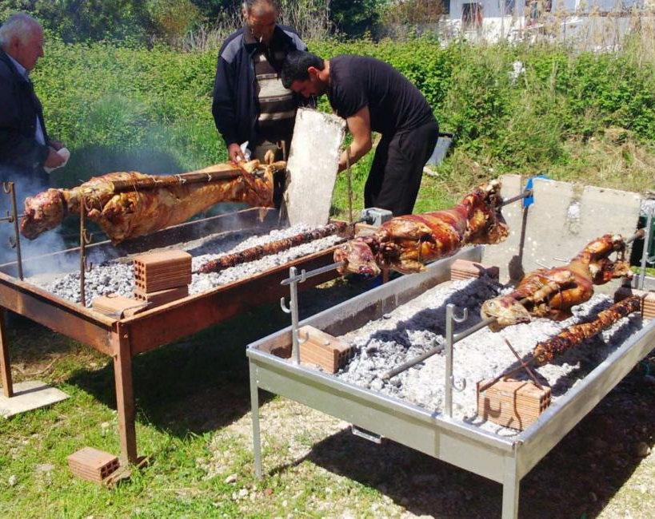
Λαμπρή, Ανάσταση, τσουγρίζω, αρνί, σουβλίζω

Slide 18
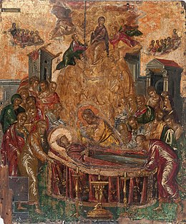
Zesnutí Bohorodičky (Nanebevzetí Panny Marie)

Slide 19
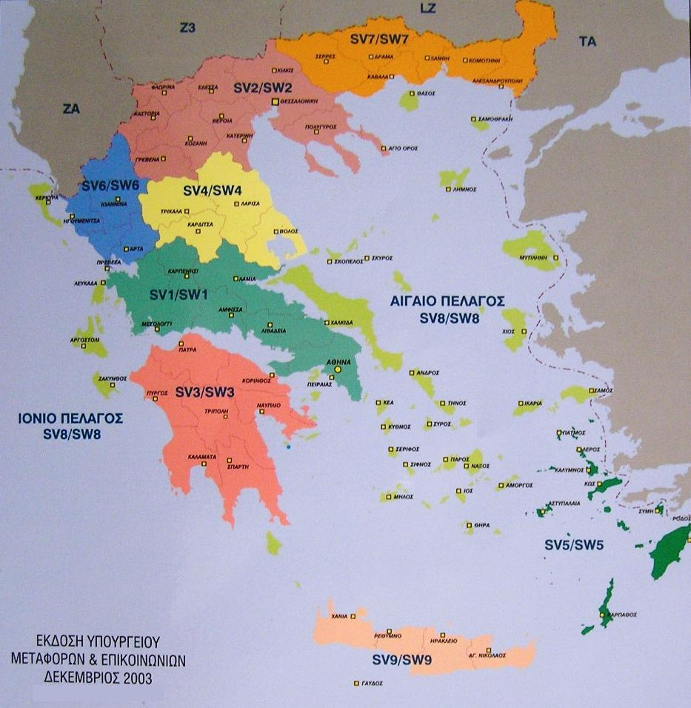
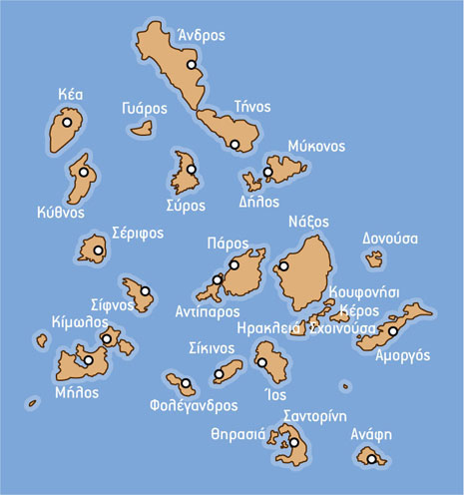
souostroví Kyklady

Slide 20
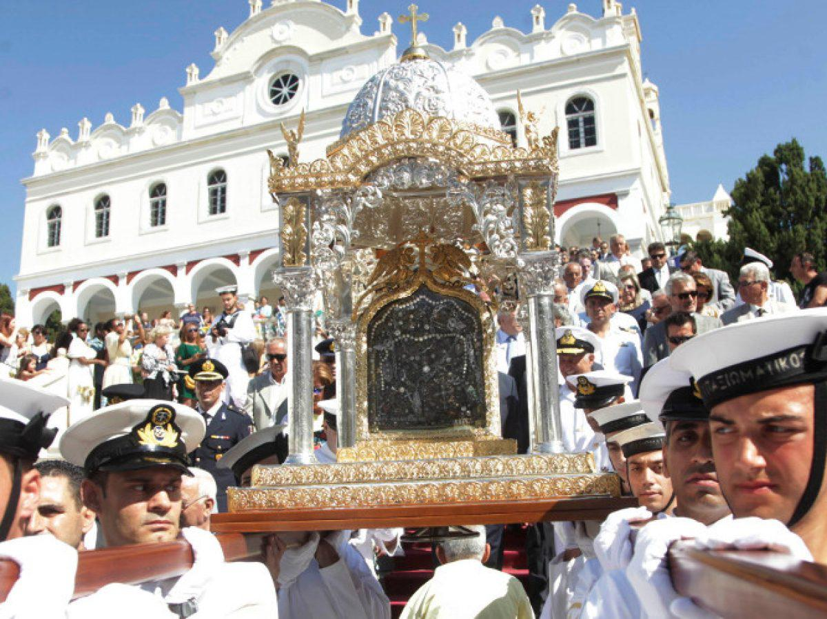

Slide 21
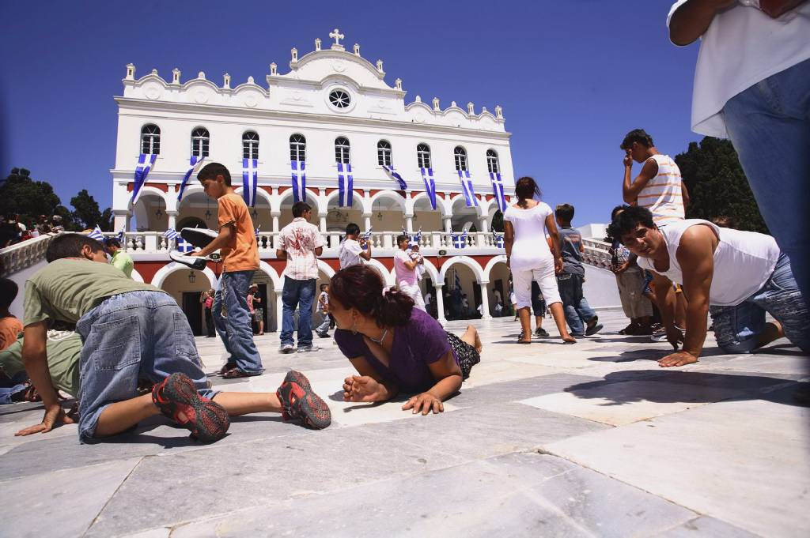

Slide 22
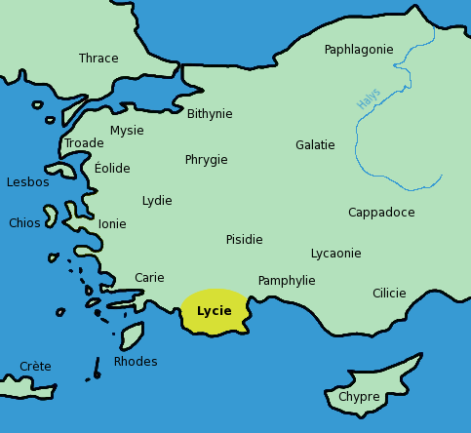
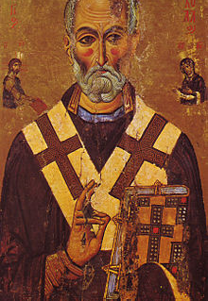
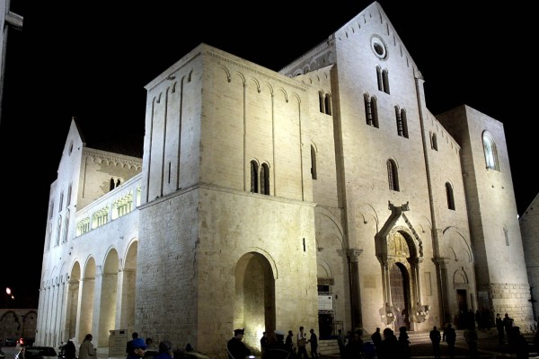
Sv. Mikuláš
Άγιος Νικόλαος
Bari,
kostel sv. Mikuláše

Slide 23
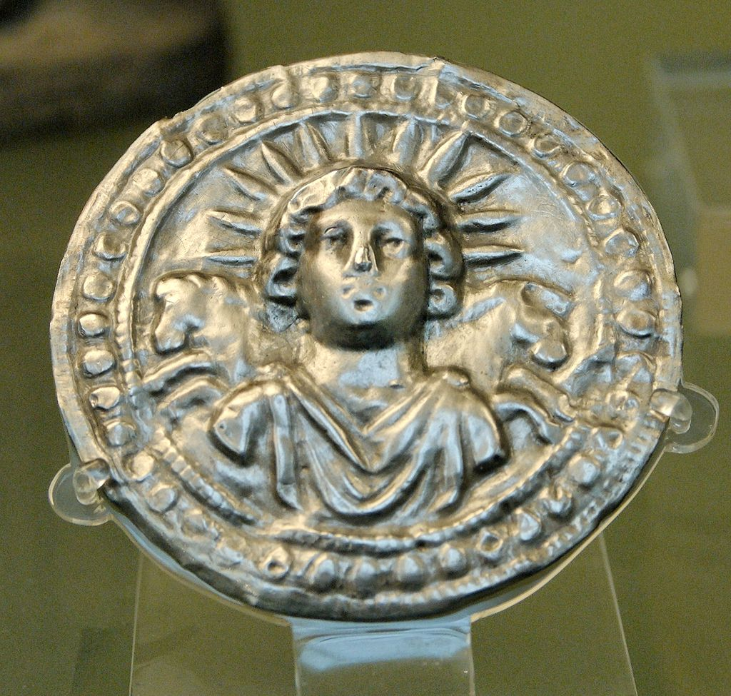
Sol Invictus,
stříbrný disk, 3. st. n. l.,
Britské muzeum

Slide 24
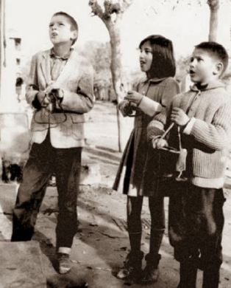
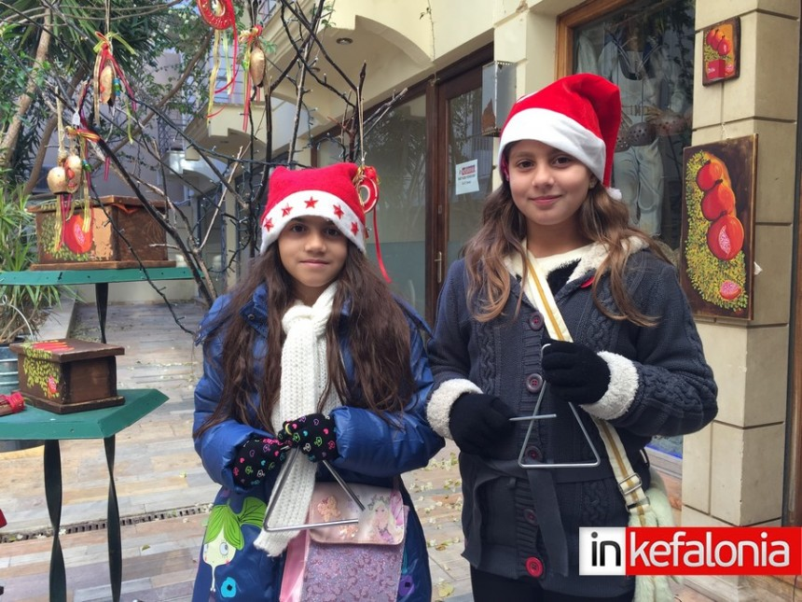
Koledy
Κάλαντα

Slide 25
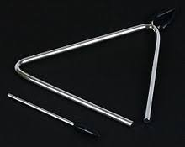
Καλήν εσπέραν (ημέραν) άρχοντες
Καλήν εσπέραν άρχοντες,
αν είναι ορισμός σας,
Χριστού τη Θεία γέννηση,
να πω στ' αρχοντικό σας.
Χριστός γεννάται σήμερον,
εν Βηθλεέμ τη πόλη,
οι ουρανοί αγάλλονται,
χαίρεται η φύσις όλη.
Εν τω σπηλαίω τίκτεται,
εν φάτνη των αλόγων,
ο βασιλεύς των ουρανών,
και ποιητής των όλων.
Good evening noblemen
Good evening noblemen
If this is your will,
Christ's holy birth
May I sing in your noble house
Christ is being born today
In the town of Bethlehem
Heavens rejoice
All of nature is happy.
Inside the cave (He) is being born
In a manger for horses
The King of the heavens
The Creator of everything.
https://www.youtube.com/watch?v=nSnhvgsTa04&ab_channel=HELLENICARISTON

Slide 26
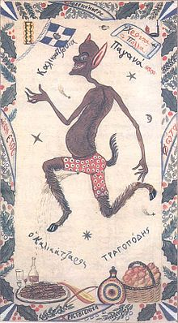
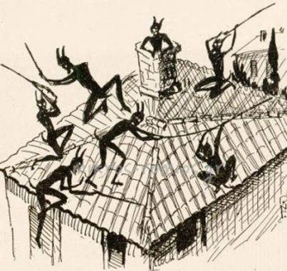
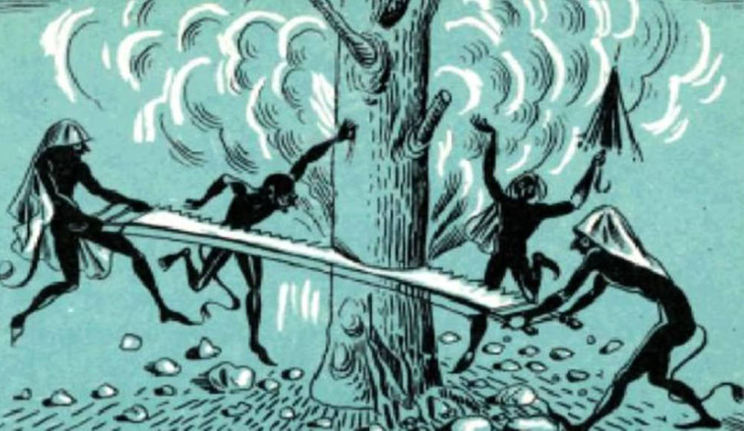
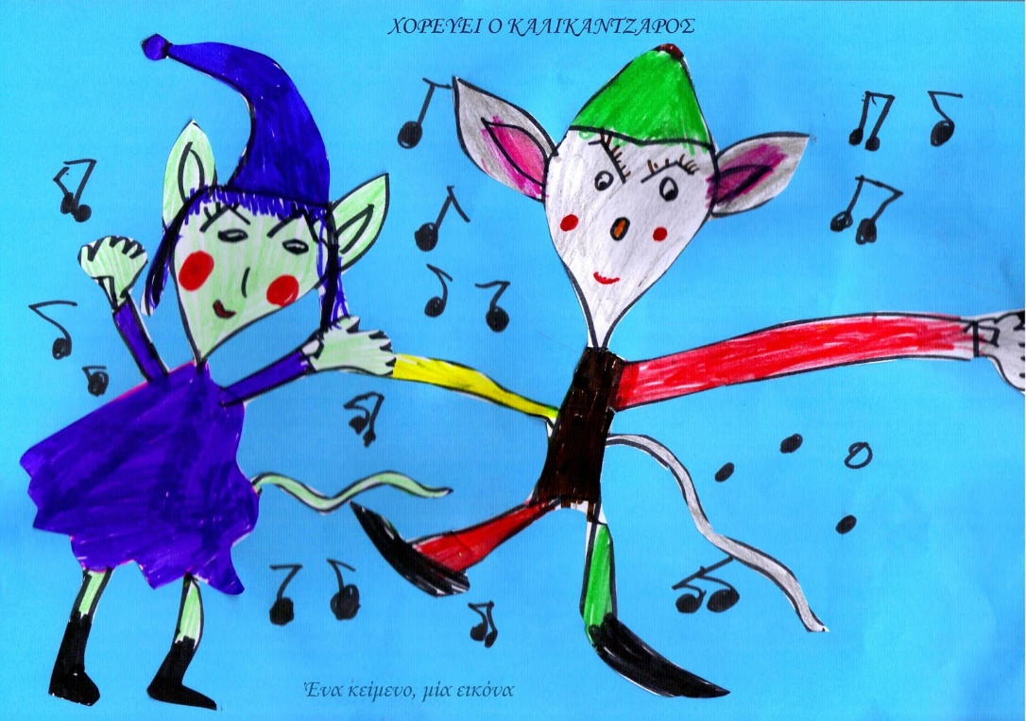
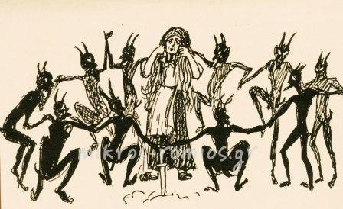
καλίκιον + ἄντζα + -aros > Καλικάντζαρος
Kalikantzarové

Slide 27
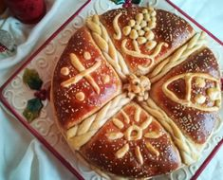
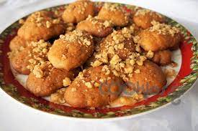
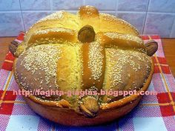
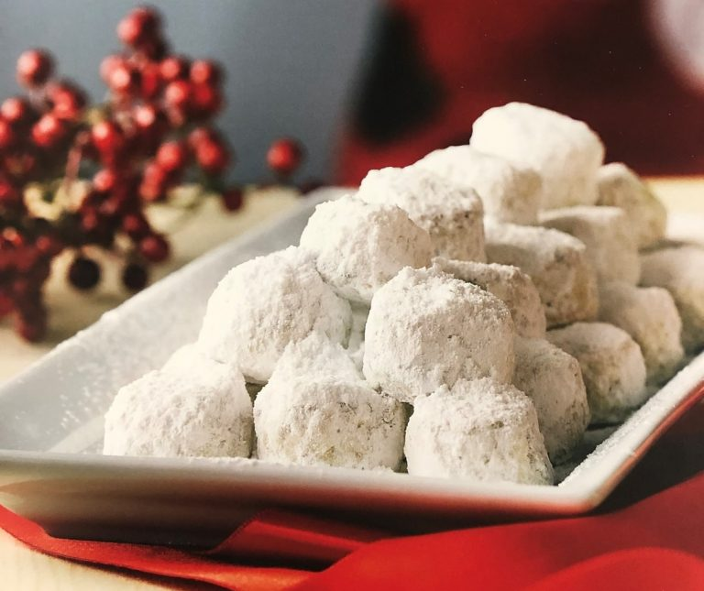
μελομακάρονα
χριστόψωμο
κουραμπιέδες

Slide 28
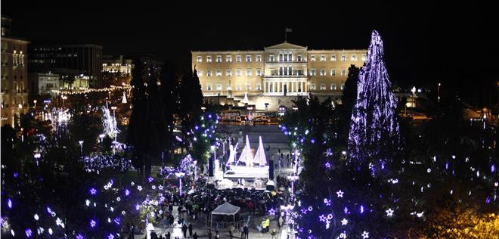
vánoční Atény, náměstí Syntagma, parlament

Slide 29
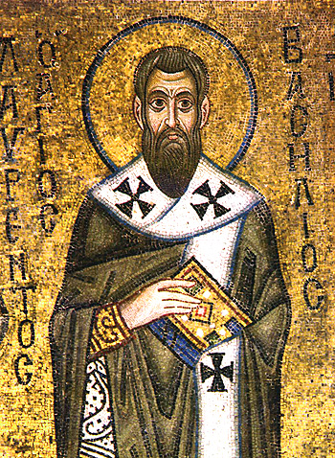
vasilopita
βασιλόπιτα
Basileios Veliký
Μέγας Βασίλειος

Slide 30
Theofanie Θεοφάνια
θεός + φαίνω
https://www.youtube.com/watch?v=TtiwTmDoLOE&ab_channel=ArxieratikosTinou
https://www.youtube.com/watch?v=a5XA-1npVWQ&ab_channel=cityvoice

